Slide 1
Kibo
Un lloro diferent
Ariel Andreas Daniele – Daniel Mezo Ginebreda - Clara Valls Llovera

Slide 2
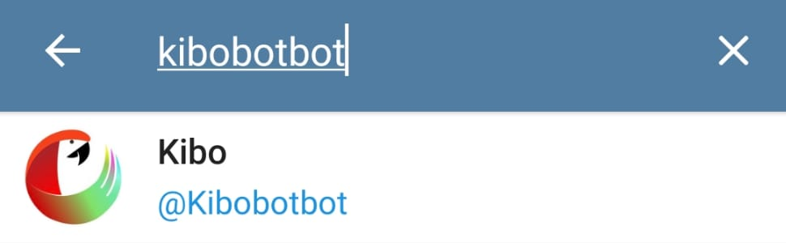
Millores
API de Telegram
Podeu trobar el nostre xatbot a Telegram amb el nom de Kibobotbot
Tractament del llenguatge
Envia imatges

Slide 3
Història
100% desenvolupada
15 finals diferents
Selva, costa o buscar recursos

Slide 4
Demostració
Us convidem a provar-la amb nosaltres!

Slide 5
Línies de futur
Opcions amb botons
Sons
Més d’una història a escollir

Slide 6
Moltes gràcies

